Slide 2
(ASER Pakistan)اثر پاکستان
(District Gawader) ضلع گوادر
عوامی تحریک برائے معیاری تعلیم
(Citizens’ Movement for Quality Education in Pakistan)

Slide 3
اثر پاکستان کے شراکت کار
Development Partners of ASER Pakistan
0ہیلتھ انڈ نیوٹریشن ڈپارٹمنٹ سوسائٹی(ہینڈز)
0حق ڈویلمنٹ فاؤنڈیشن
0ادارہ تعلیم و آگہی
0انسان دوست فاؤنڈیشن
0انسٹیٹیوٹ فار پروفیشنل لرننگ
0این سی ایچ ڈی
0آرچڈز
0پاکستان بیورو آف سٹیٹسٹکس
0پالیسی پلاننگ اینڈ امپلیمنٹیشن یونٹ، گورنمنٹ آف بلوچستان
0ریفلیکٹ گلوبل
0ریفام سپورٹ یونٹ، سندھ
0آر سی ڈی او
0ازت فاؤنڈیشن
0سوسائٹی فار آویرنیس ،ایڈووکیسی اینڈ ڈویلپمنٹ(ساد)
0آغوش ویلفئرسوسائٹی اینڈ ڈویلپمنٹ ایسوسی ایشن
0بیدار فا ونڈیشن
0بریک پاکستان
0سی ٹی ای
0سی آر ڈی او
0ڈی سی ایچ ڈی
0ڈپارٹمنٹ آف ایجو کیشن،فاٹا
0ڈپارٹمنٹ آف ایلیمنٹری اینڈ سیکنڈری ایجوکیشن خیبر پختونخوا
0ڈائریکٹوریٹ آف ایجوکیشن ،گلگت بلتستان
0عہد فاؤنڈیشن
0ایجوکیشن اینڈ لیٹریسی ڈپارٹمنٹ سندھ
0جی اینڈ جی ایس
0حمزہ ڈویلمنٹ فاؤنڈیشن
0سکول ایجوکیشن ڈپارٹمنٹ،پنجاب
0سندھ ایجوکیشن ڈپارٹمنٹ
10،000رضاکار-شہری -نوجوان

Slide 4
آرٹیکل 25 اے
تعلیمی حق
”قانون کے تحت یہ کیا جانا چاہیےکہ ریاست 5 سے 16 سال کی عمر کے تمام بچوں کو مفت اور لازمی تعلیم مہیا کرے-“

Slide 5
اثرپاکستان 2015-2010
عوامی تحریک برائے تعلیمی معیار کے تحت گھرانوں میں 3سے16سال کی عمر کے بچوں کا بڑے o
پیمانے پر قومی سروے
5سے16سال کی عمر کے بچوں کا دیہی اور کچھ شہری علاقوں میں تعلیمی معیارo
تعلیمی معیار اور رسائی کے بارے میں حقائق کی فراہمیo
یعنی حق تعلیم کے لئےقومی اور صوبائی پالیسی اور اقدامات پر اثر انداز ہونا25-A آرٹیکل o
کے رجحانات کی نشاندہی اور اہداف پر معلومات کی (EFA)اور تعلیم سب کے لئےMDG 2015تک o
فراہمی
) کی منزل کے تعین پر اثر انداز ہوناPost-2015 Agendaبعداز 2015 کے ایجنڈے(o

Slide 6
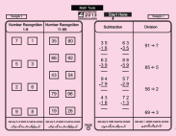
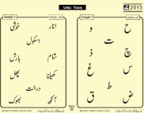
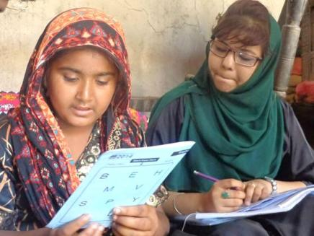
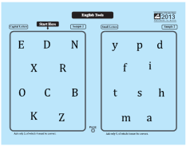
(ASER Assessment Tools) اثر کے تجزیاتی ٹولز
1۔تعلیمی معیار
پڑھنا (اُردو/ سندھی/پشتو)o
ریاضیo
انگریزی o
معلومات عامہo
بچوں کاکلاس دوئم کے نصاب کی بنیاد پر انگریزی اور اُردو/سندھی/پشتو کا جائزہ لیا گیا اور ریاضی کے لئےکلاس سوئم کے نصاب کا۔
2۔ گھرانوں کے سروے
3۔ سرکاری اور نجی سکول

Slide 7
صوبہ بلوچستان سروے کی حدود / وسعت
32
دیہی اضلاع
2
شہر ی اضلاع
19،196گھرانے |980 دیہات/بلاک | 961 سکول |62،567بچے (3سے 16 سال)
شہری اضلا ع: کوئٹہ،خضدار

Slide 8
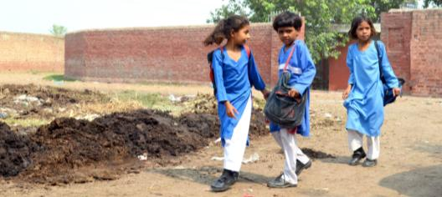
رسائی
نتا ئج
ضلع گوادر

Slide 9
3 سے 5 سال کی عمر کے بچوں کا اندراج
دیہی
7%
سکول میں داخل بچے
93%
سکول نہ جانےوالے بچے
3 سے 5سال کی عمر کے بچوں کے اندراج کی شرح گزشتہ سال(٪7) جیسی ہی رہی-

Slide 10
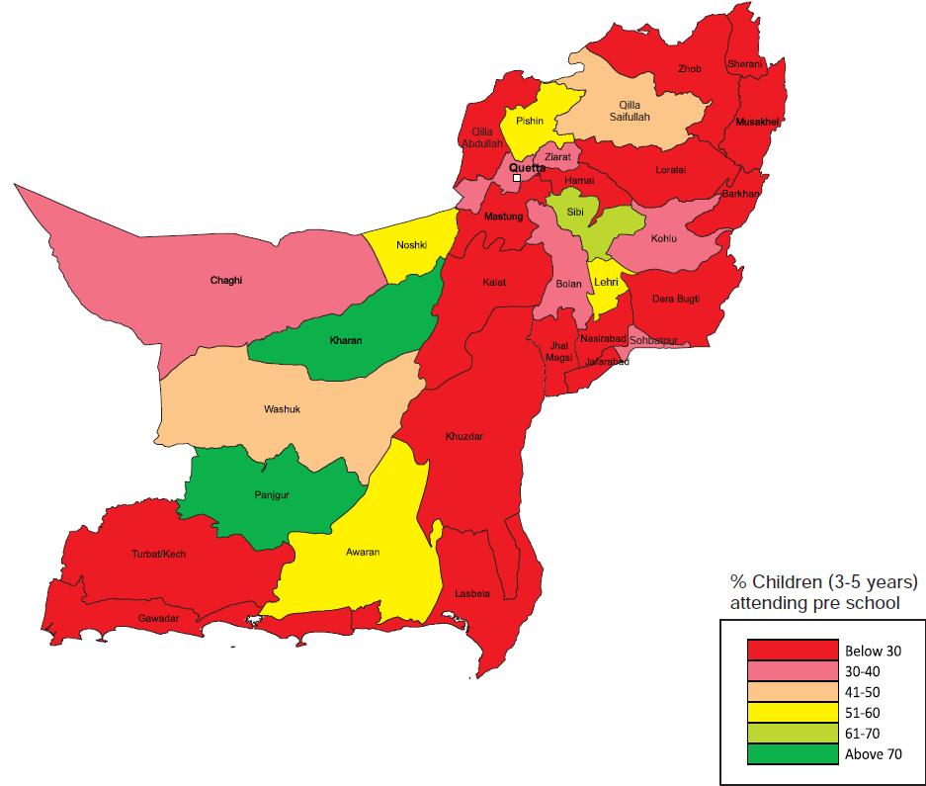
سکول نہ جانے والے بچے(3سے5سال)
(District Wise Map)
دیہی
نقشہ بلحاظ ضلع

Slide 11
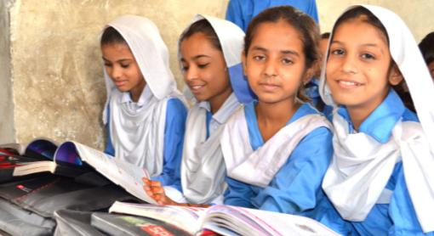
6 سے 16 سال کی عمر کے بچوں کا اندراج
دیہی
51%
سکول میں داخل بچے
49%
سکول نہ جانےوالے بچے

Slide 12
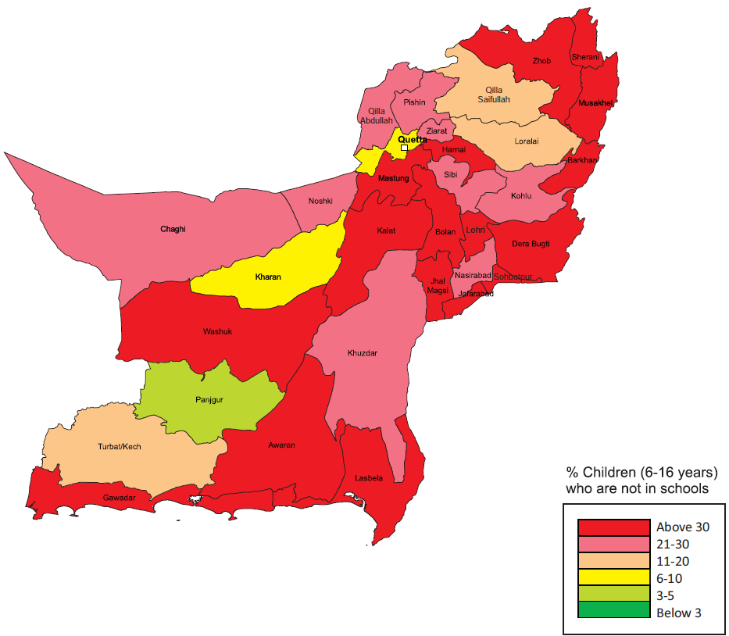
سکول نہ جانے والے بچے(6سے16سال)
(District Wise Map)
دیہی
نقشہ بلحاظ ضلع

Slide 13
(Gender Comparison) صنفی موازنہ
دیہی
سکول نہ جانے والےبچے بلحاظ صنف(6سے16سال)
سکو ل نہ جا نے وا لی بچوں کی شرح گز شتہ سا ل سے زیادہ رہی

Slide 14
بچوں کا اندراج بلحاظ جماعت
دیہی
(Class Wise Enrollment)
میں اضافے کے ساتھ ہی بچوں کے اندراج میں کمی(Class Level)جماعت کے درجے

Slide 15
معیارتعلیم
ضلع گوادر

Slide 16
9% کلاس پنجم کے بچے اُردومیں کہانی پڑھ سکتے ہیں۔
تعلیمی معیار
دیہی
اُردو

Slide 17
تعلیمی معیار
دیہی
اُردو
اس سال کلاس پنجم کے ٪ 91بچے
کلاس دوئم کی سطح کی کہانی نہیں پڑھ سکتےہیں ۔

Slide 18
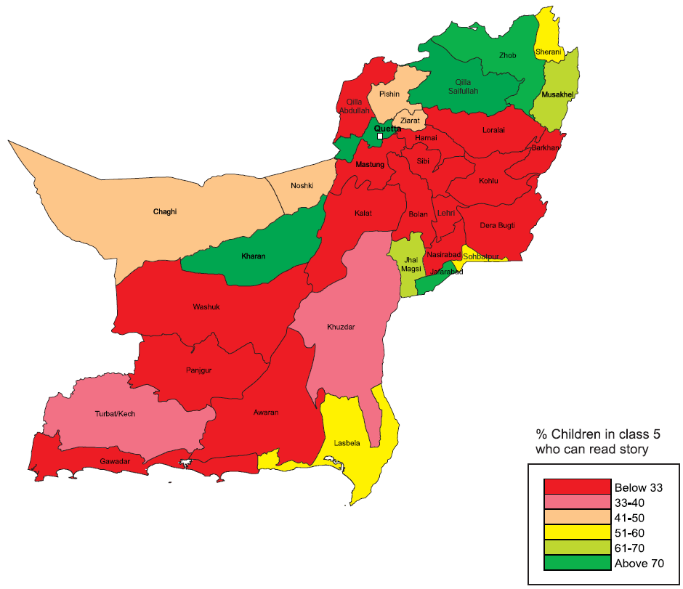
تعلیمی معیار
(District Wise Map)
دیہی
نقشہ بلحا ظ ضلع
اُردو
کلاس پنجم کے ٪ بچے کہانی پڑھ سکتے ہیں

Slide 19
2% کلاس پنجم کے بچے انگریزی کے فقرے پڑھ سکتے ہیں۔
تعلیمی معیار
دیہی
انگریزی

Slide 20
تعلیمی معیار
دیہی
انگریزی
2014ء میں کلا س پنجم کے ٪ 98بچے(کلاس دو ئم کی سطح کے) انگر یز ی کے فقرے نہیں پڑ ھ سکتے ہیں ۔

Slide 21
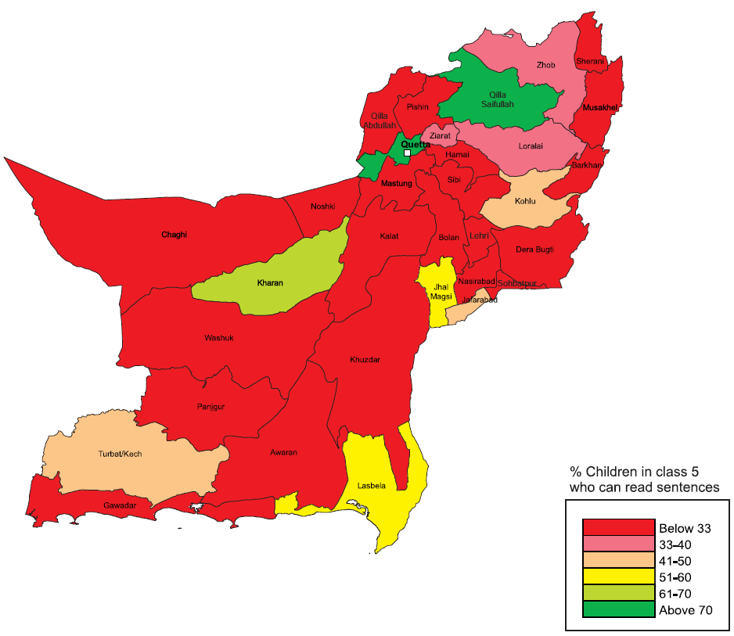
تعلیمی معیار
(District Wise Map)
دیہی
نقشہ بلحا ظ ضلع
انگریزی
کلاس پنجم کے ٪ بچے فقرے پڑھ سکتے ہیں

Slide 22
4% کلاس پنجم کے بچے دو اعداد تک کی تقسیم کے سوال حل کر سکتے ہیں۔
تعلیمی معیار
دیہی
ریاضی

Slide 23
تعلیمی معیار
دیہی
ریاضی
اس سال کلاس پنجم کے ٪96بچے تقسیم کے سوال حل نہیں کر سکتے ۔

Slide 24
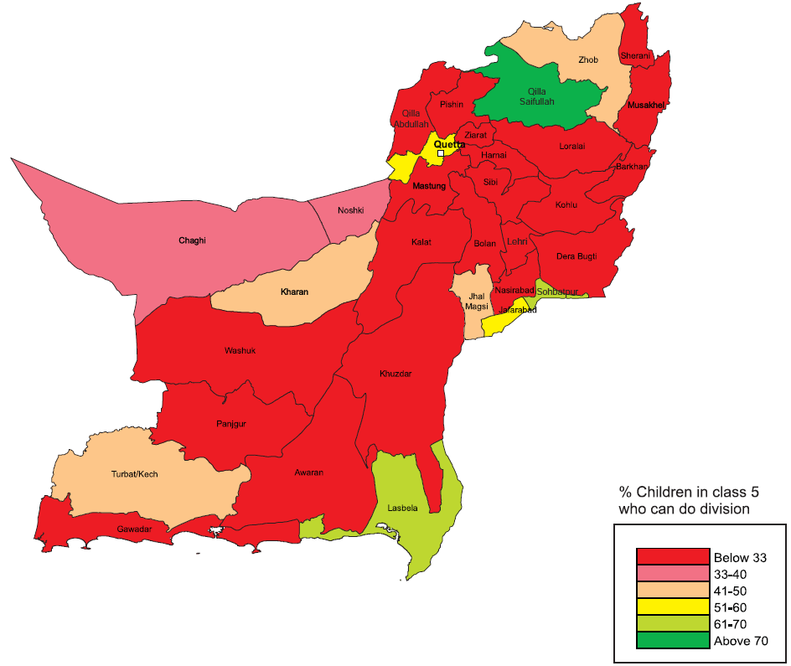
تعلیمی معیار
(District Wise Map)
دیہی
نقشہ بلحاظ ضلع
ریاضی
کلاس پنجم کے ٪ بچے تقسیم کے سوال حل کرسکتے ہیں

Slide 25
تعلیمی معیار
دیہی
(5سے16سال)By Gender صنفی فرق
BY GENDER (5-16 YEARS)
زبان اور ریاضی میں مہارت کے لحاظ سے لڑکے لڑ کیوں سے بہتر ہیں

Slide 26
دیہی
(Additional Learning Support) اضافی تعلیمی مدد
فیس دے کر ٹیوشن پڑھنے والے بچے

Slide 27
تعلیمی معیار
دیہی
سکول نہ جانے والے بچے
سکول نہ جانے والے صرف ٪ 23سے زائد بچے ریا ضی اور زبان میں ابتدائی معیارسے زیا دہ کا علم رکھتے ہیں

Slide 28
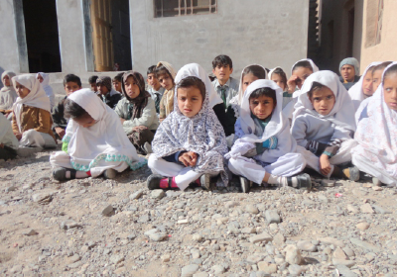
سکول میں حاضری اور سہولیات
ضلع گوادر

Slide 29
(Attendance) حاضری
دیہی
اساتذہ

Slide 30
(Attendance) حاضری
دیہی
بچے
سرکاری سکول
72%
88%
89%
پرائمری
ہائی
ایلیمنٹری

Slide 31
کثیر جماعتی معلمی
(Multi-Grade Teaching)
دیہی
سرکاری سکولوں کی جماعت دوئم میں کثیر جماعتی معلمی زیادہ ہے

Slide 32
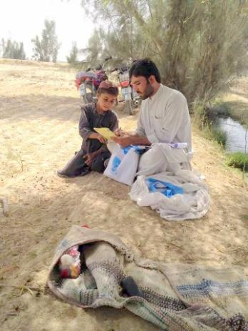
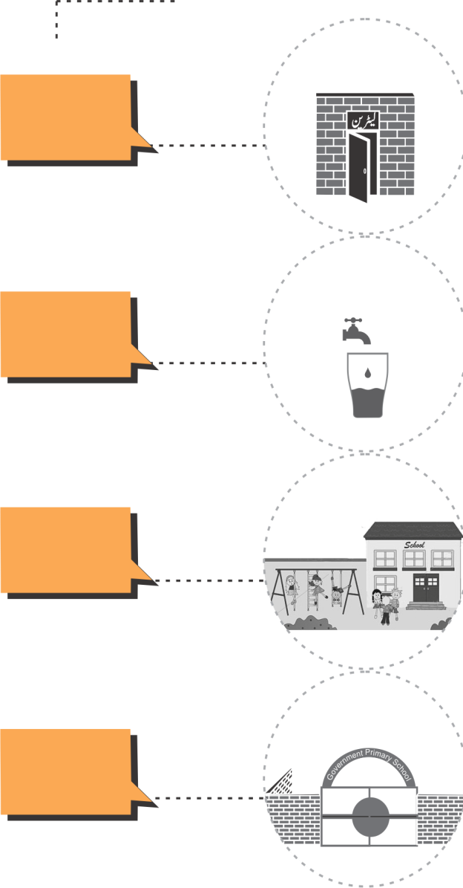
سہولیات
گورنمنٹ پرائمری سکول
دیہی
سہولیات
لیٹرین
32%
پینے کا پانی
42%
کھیل کا میدان
16%
مکمل چاردیواری
37%

Slide 33
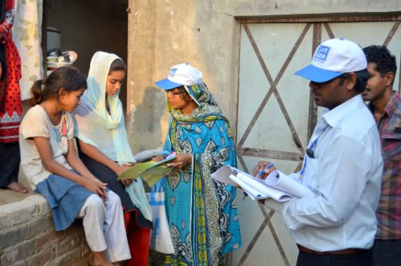
عوامی تحریک برائے معیاری تعلیم کو متحرک کرنے کے لئے
ایک منفرد طریقے سے پھیلاو!
Dissemination with a Difference!
Mobilizing a Citizens’ Movement for Quality Education in Pakistan

Slide 34
اثر کے ذریعے عمل اور احتساب کا مخصوص گروہوں تک پھیلاو
اثر بیٹھک /جرگے/کچہریاں (گاوں /علاقائی اجتماعات)o
حصے دار: والدین،کمیونٹیز، بچے، اساتذہ
اساتذہ، والدین ، بچے ، سرکاری افسران جو کے بہتری کے لئے قدم اُٹھانے کا مطالبہ کرے o
اساتذہ یونینز اور ایسوسی ایشنز –بیٹھکo
ضلعی /صوبائی/وفاقی تعلیم و تدریس کے شعبہ جات(مقامی ،ضلعی،صوبائی،قومی اور بین الاقوامیo
نوجوانوں کے گروہ –معیاری تعلیم کے لئے متحرک سفیرo
ارکان پارلیمنٹ –سیاست دان اپنے حلقوں میں اسے پھیلائےo
پر ثبوت پر مبنی عدالتی فیصلے25-A عدلیہ اور جوڈیشیل اکیڈمیز o
تعلیمی ادارے /یونیورسٹی /تحقیقی گروہ –پاکستان اور بیرون ملک o
سول سوسائٹی آرگنائزشنز –ملک بھر میں /عالمی سطح پرo
سوشل میڈیاo
ذرائع ابلاغo

Slide 35
اثر پاکستان کے ترقیاتی شراکت کار
Development Partners of ASER Pakistan

Slide 36
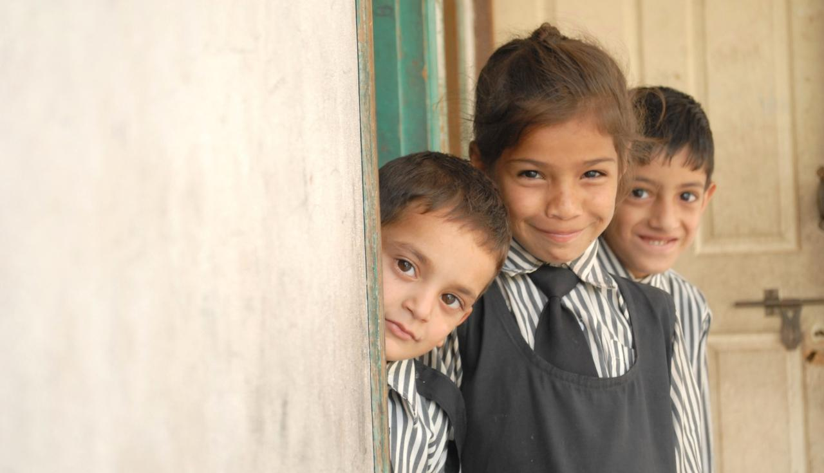
شکریہ

